Slide 1
Visualisasi Data Tableau
Yehezkiel Pedro Abednego

Slide 2
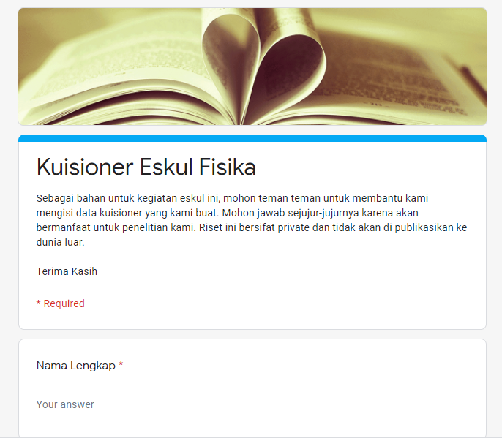
Privasi dalam Berinternet
Sumber :

Slide 3
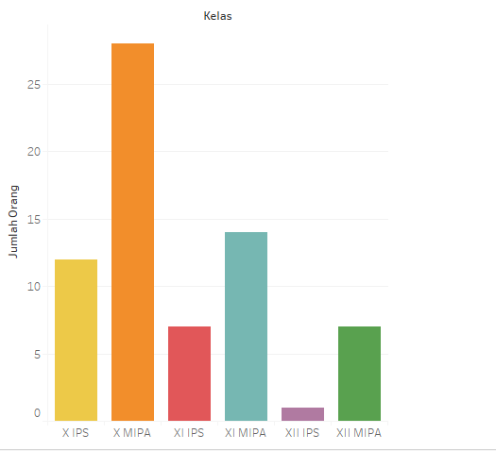
Responden : 69

Slide 4
Latar Belakang
Privasi adalah kemampuan satu atau sekelompok individu untuk mempertahankan kehidupan dan urusan personalnya dari publik.
Pengetahuan akan privasi sangat penting karena di jaman digital seperti ini pencurian data sangat mudah untuk dilakukan sehingga masyarakat harus mengerti cara melindungi privasinya.
Namun, ada banyak orang belum mengetahui bagaimana cara menjaga privasi mereka, itulah yang membuat saya memilih topik ini agar saya dapat mengetahui seberapa banyak orang yang belum tahu cara untuk menjaga privasinya.

Slide 5
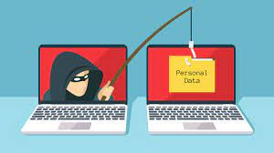
Pencurian Data
Pencurian data(Phising) adalah salah satu tindak kejahatan dengan mencuri data pribadi korban, misalkan foto korban, identitas korban, akun korban dan sebagainya.
Pencurian data bisa bercabang menjadi kejahatan lain misalkan penguntitan, pembunuhan, pencurian, pencurian akun, dsb.

Slide 6
Jenis Pertanyaan
Apa anda sering mendaftar di suatu wesite menggunakan email dan password?
Apakan melindungi informasi pribadi penting untuk anda?
Apa anda sering membagikan nomor anda begitu saja di media sosial?
Apakah anda tahu cara mengamankan data pribadi anda?
Apa anda sering mengirim foto tentang diri anda kepada orang yang tidak dikenal?
Apakah anda tahu adanya kejahatan akibat penyalahgunaan data pribadi?
Apakah kalian pernah mengalami kejahatan berupa pencurian data pribadi?
Apa anda sering dihubungi oleh orang tak dikenal?
Apakah kalian tahu tentang social engineering?
Seberapa mudahkah anda mempercayai orang lain?

Slide 7
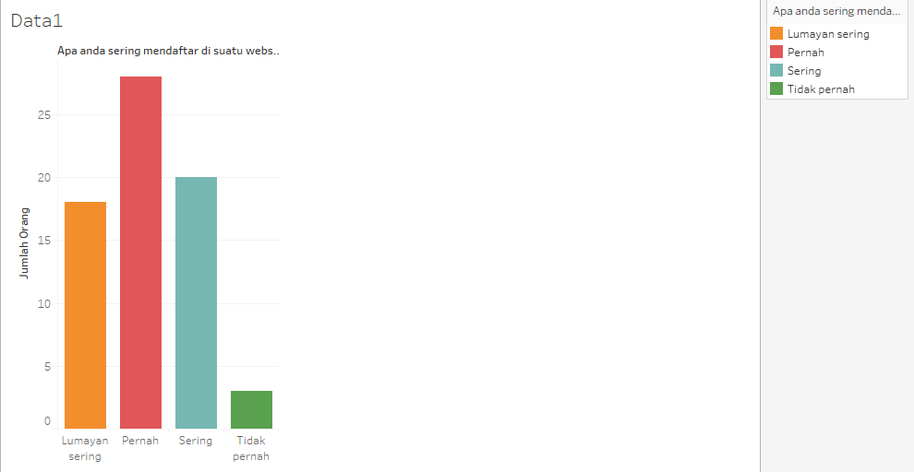
Apa anda sering mendaftar di suatu website menggunakan email dan password?

Slide 8
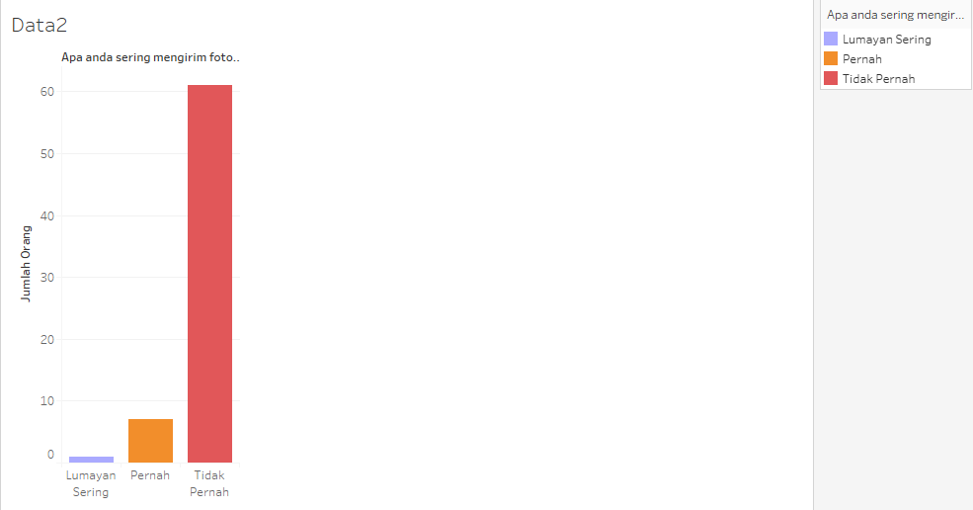
Apa anda sering mengirim foto tentang diri anda kepada orang yang tidak dikenal?

Slide 9
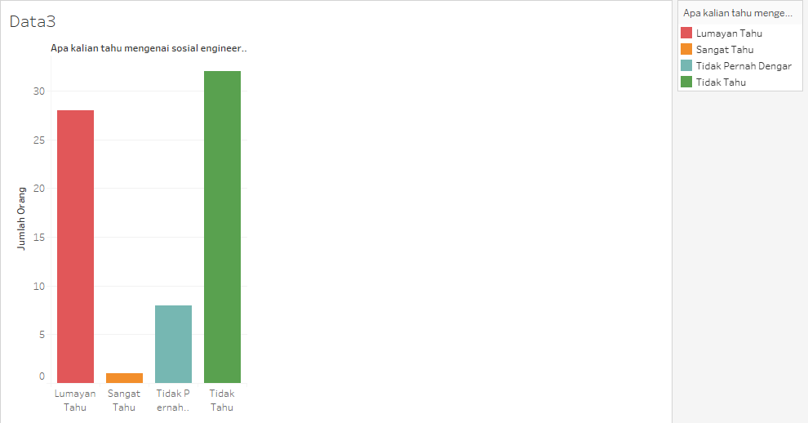
Apakah kalian tahu tentang social engineering?
Rekayasa sosial adalah manipulasi psikologis dari seseorang dalam melakukan aksi atau menguak suatu informasi rahasia. Rekayasa sosial umumnya dilakukan melalui telepon atau Internet

Slide 10
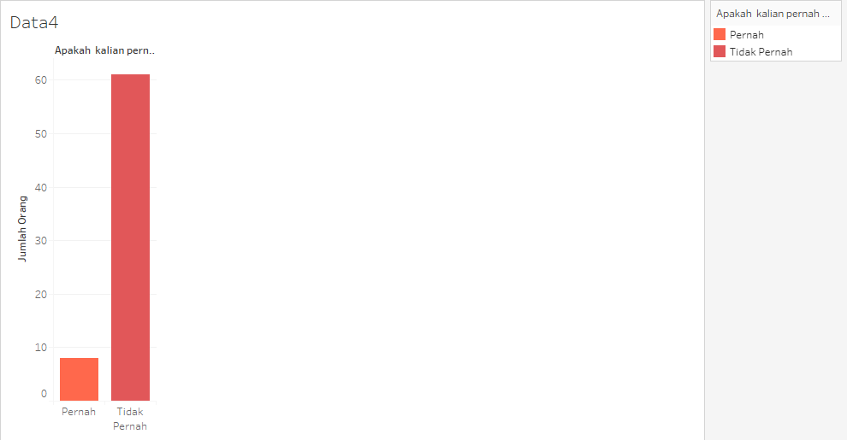
Apakah kalian pernah mengalami kejahatan berupa pencurian data pribadi?

Slide 11
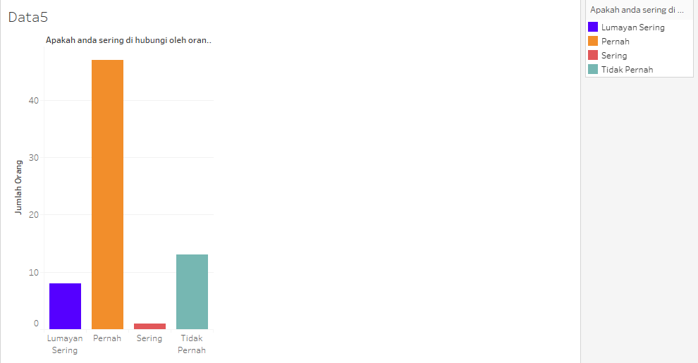
Apa anda sering dihubungi oleh orang tak dikenal?

Slide 12
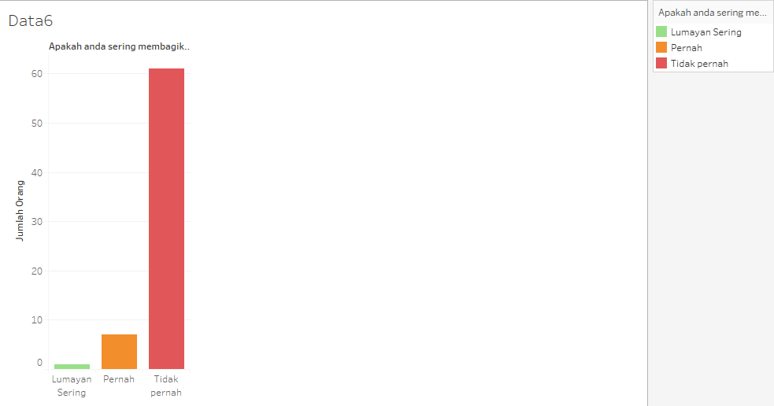
Apa anda sering membagikan nomor anda begitu saja di media sosial?

Slide 13
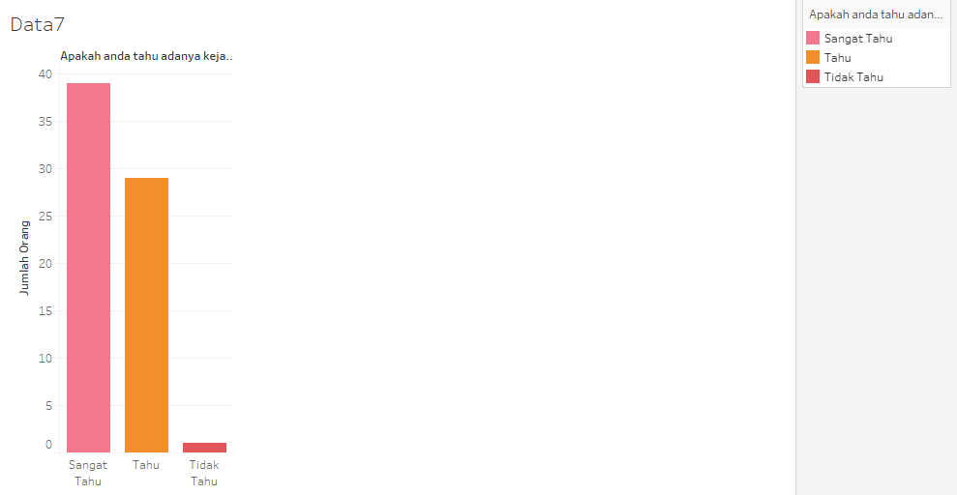
Apakah anda tahu adanya kejahatan akibat penyalahgunaan data pribadi?

Slide 14
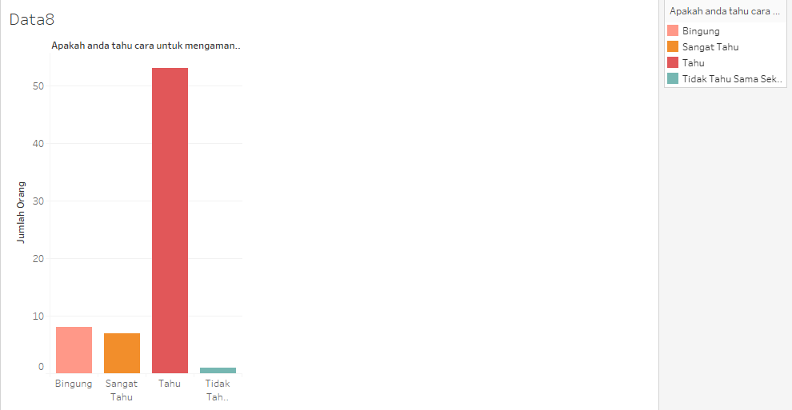
Apakah anda tahu cara mengamankan data pribadi anda?

Slide 15
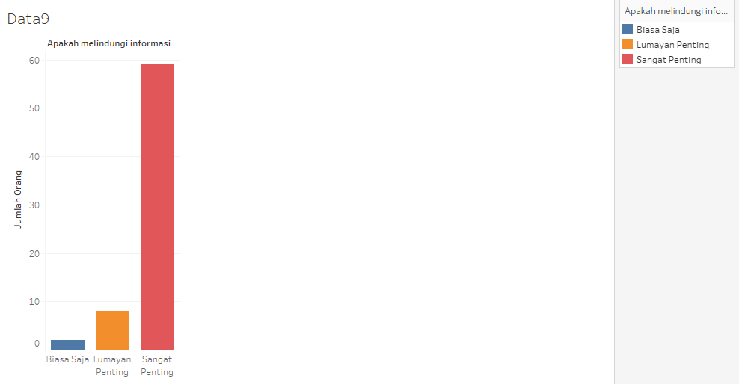
Apakan melindungi informasi pribadi penting untuk anda?

Slide 16
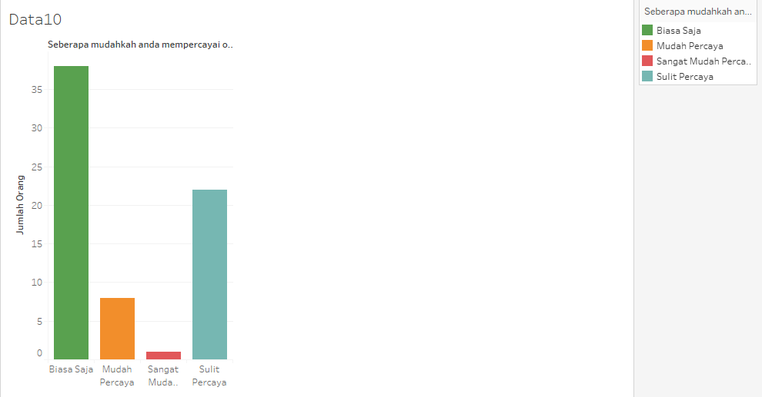
Seberapa mudahkah anda mempercayai orang lain?

Slide 17
Privasi sangatlah penting untuk di pahami, karena jika kita tidak paham maka kita dapat dengan mudah di curi, dari grafik-grafik ini kita mengetahui bahwa masih ada orang yang belum mengerti, walaupun yang mengerti jauh lebih banyak, namun lebih baik jika mereka tahu mengenai pencurian data.
Kesimpulan

Slide 18
Terima Kasih

